Slide 1
苯芳香烃

Slide 2
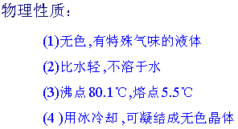
物理性质

Slide 3
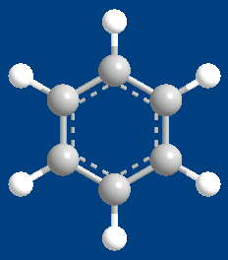
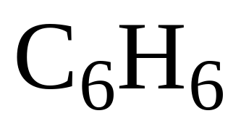
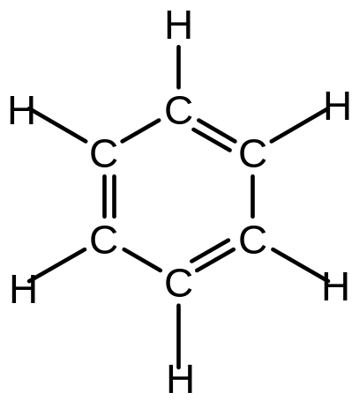
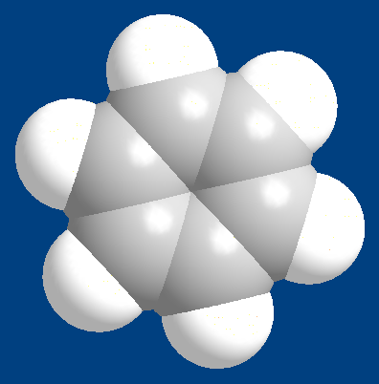
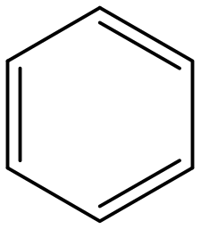
一、苯的结构
分子式
结构式
结构简式

Slide 4
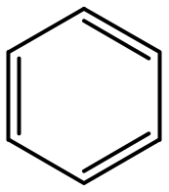
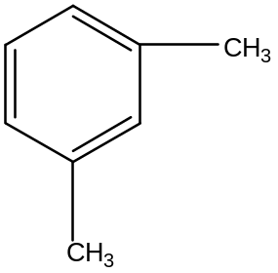
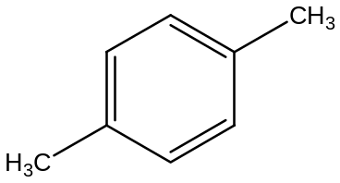
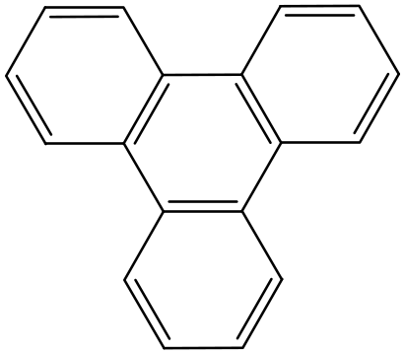
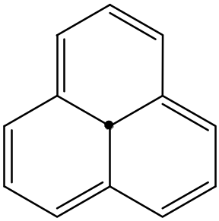
芳香烃
分子里含有一个或多个苯环的烃叫芳香烃
C
H
3
C
H
3

Slide 5
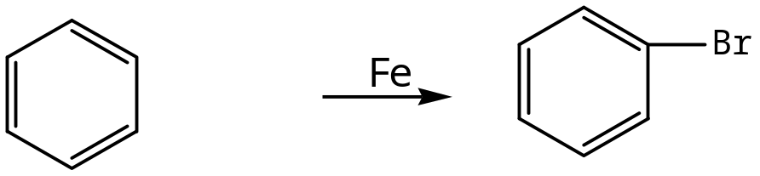
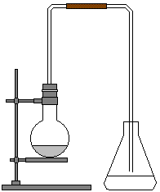
二、苯化学性质
⑴苯的取代反应
+ Br₂
+ HBr
1、Fe的作用是什么？
2、长导管的作用是什么？
3、为什么导管的末端不插入液面下？
Br₂ Fe C₆H₆
4、什么现象说明发生了取代反应？
5、怎样除去无色溴苯中所溶解的溴？
AgNO₃溶液

Slide 6
苯的硝化反应-------苯分子中的氢原子被硝基（-NO₂)取代的反应。
H
浓硫酸
+
NO₂
+
H₂O
HO—NO₂
△
硝基苯
硝基苯是一种带苦杏仁味的、无色油状液体，密度比水大，硝基苯有毒。是制造染料的原料。硝基苯中常溶有NO₂而呈黄色，如何提纯呈黄色的硝基苯？加水或NaOH洗涤、分液。
苯的磺化反应-----苯分子中的氢原子被磺酸基
(-SO₃H)取代的反应。
H
+
SO₃H
+
HO—SO₃H
H₂0
△
苯磺酸
苯磺酸是一种强酸，有酸的性质。

Slide 7
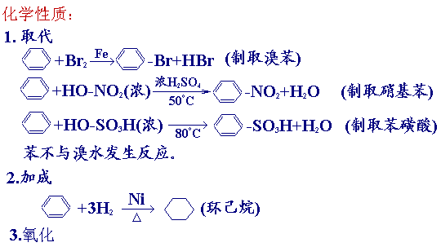

Slide 8
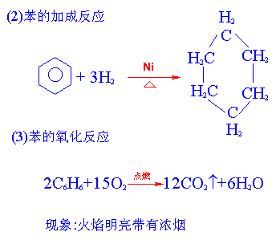


Slide 9
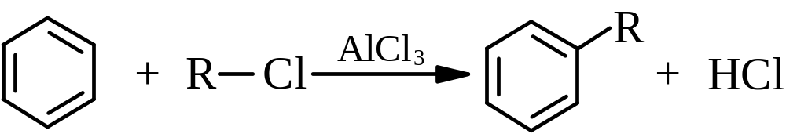
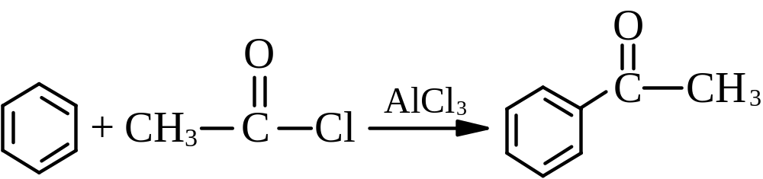
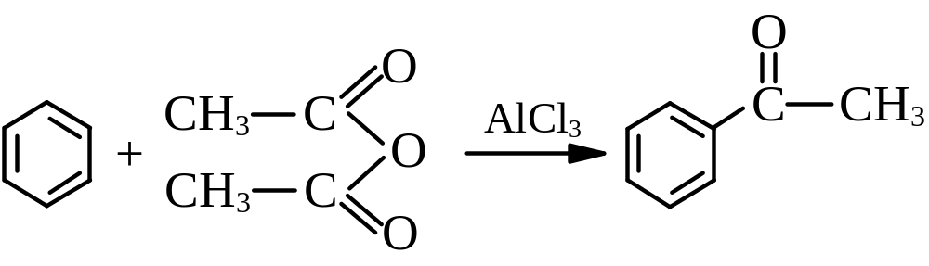
(4) Friedel-Crafts烷基化反应
(5) Friedel-Crafts酰基化反应
酰基化试剂常用酰氯或酸酐，产物为芳酮。
乙酰基

Slide 10
三、苯的用途
纤维、橡胶
化工原料
医药、农药
染料、香料
苯还是重要的有机溶剂

Slide 11
四、苯的同系物
1、苯的同系物的通式：CnH2n-6 (n≥6）
CH₃
CH₂CH₃
苯
甲苯
乙苯
2、二甲苯(C₈H₁₀)的同分异构体
CH₃
CH₃
H₃C
CH₃
CH₂CH₃
CH₃
H₃C
邻-二甲苯
间-二甲苯
对-二甲苯
乙苯
符合分子式为C₉H₁₂的苯的同系物有________种？
3、芳香烃：含有苯环的烃叫芳香烃。

Slide 12
4、苯的同系物的化学性质
（1）氧化反应
点燃
CnH2n-6 + (3n-3)/2 O₂ nCO₂ + (n-3)H₂O
甲苯、乙苯等能使KMnO₄溶液褪色。苯不能。
（2）取代反应
①溴代反应
CH₃
CH₃
催化剂
Br
+ Br₂
+ HBr
②硝化反应
CH₃
CH₃
浓硫酸
+ 3HNO₃
O₂N
NO₂
+ 3H₂O
△
NO₂
三硝基甲苯（TNT)

Slide 13
③磺化反应
CH₃
CH₃
△
SO₃H
+ H₂SO₄
+ H₂O
（3）加成反应
邻甲基苯磺酸
CH₃
CH₃
催化剂
+ 3H₂
甲基环己烷

Slide 14
1. 苯环结构中不存在C-C与C=C的简单交替结构，可以作为证据的事实是
①苯不能使酸性高锰酸钾溶液褪色
②苯不能使溴水因反应而褪色
③经实验测定只有一种邻二氯苯
④苯能在加热和催化剂条件下与氢气反应生成环已烷
⑤苯中碳碳键长全相等
A．只有①、② B．只有④、⑤
C．只有①、②、⑤ D．只有①、②、③、⑤

Slide 15
2、下列各组物质可用分液漏斗分离的是（ ）
A 酒精和碘 B 溴和水
C 硝基苯和水 D 苯和硝基苯
3、下列关于芳香烃的叙述正确的是（ ）
A 组成通式符合CnH2n-6的烃
B 分子中含有苯环结构的烃
C 分子中含有苯环结构的有机物
D 苯及其同系物的总称

Slide 16
4、下列物质中既能使酸性KMnO₄溶液褪色又能使溴水反应而褪色的是（ ）
A 甲苯 B己烯 C 苯 D己烷
5、下列物质各种液体分别与溴水混合振荡，不能发生化学反应，静置后混合液分成两层，溴水层几乎无色的是（ ）
A 碘化钾溶液 B 己烯 C 苯 D 二甲苯
6、用式量为43的烷基取代甲苯苯环上的1个氢原子，所的苯的同系物有（ ）
A 3种 B 4种 C 5种 D 6种

Slide 17
7、 随着碳原子数的增多, 碳元素的质量分数也增大的是
A. 烷烃同系物 B. 烯烃同系物
C. 炔烃同系物 D. 苯的同系物
8. 下列区别苯和已烯的实验方法和判断，正确的是
A.分别点燃，无黑烟生成的是苯
B.分别加水振荡，能与水起加成反应生成醇而溶解的是已烯
C.分别加入溴水振荡，静置后水层红棕色消失的是已烯
D.分别加入酸化了的高锰酸钾溶液振荡，静置后水层紫色消失的是已烯

Slide 18
9、某液态烃的分子式为CmHn，其相对分子质量是氢气的46倍，它能使酸性高锰酸钾溶液褪色，但不能使溴水褪色。在催化剂存在下，9.2g该烃可和0.3mol氢气发生加成反应，生成饱和烃CnHp，则m、n、p的值分别是_____、______、_______。
CmHn的结构简式________， CnHp的名称是___。

Slide 19
环烷烃
代表物：CH4
通式：CnH2n+2（ n≥1 ）
性质:氧化、取代、分解
饱和烃
烷烃
代表物：C₂H₄ , CH₂=CH₂
通式： CnH2n （ n≥2 ）
性质:氧化、加成、分解
烯烃
烃
代表物：C₂H₂, CH=CH
通式： CnH2n-2 （ n≥2）
性质 氧化、加成、分解
炔烃
不饱和烃
代表物：C₆H₆
通式： CnH2n-6 （ n≥6）
性质 氧化、取代、加成、分解
芳香烃

Slide 20
名称 |  | 甲烷 | 乙烯 | 乙炔 | 苯
分子式 |  | CH₄ | C₂H₄ | C₂H₂ | C₆H₆
结构简式 |  | CH₄ | CH₂=CH₂ | CH=CH
空间形状 |  | 正四面体 | 平面 | 直线 | 正六边形
物理性质
化 学 性 质 | 氧化
 | 取代
 | 加成
制备方法

Slide 21
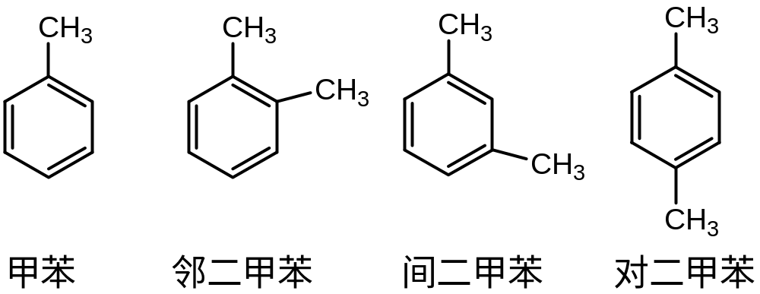
四、苯的同系物
烃分子里含有一个苯环结构的化合物，它们在结构都和苯相似，所以都是苯的同系物。通式为：C_{n}H_{2n-6} (n≥6)
如：甲苯（C₇H₈）二甲苯（C₈H₁₀）等。

Slide 22
1、苯的同系物的物理性质
苯的同系物多数为液体，不溶于水，易溶于有机溶剂。
单环芳香烃的相对密度小于1，介比同碳数的脂肪烃和脂环烃大，一般在0.8~0.9。有特殊的气味，蒸气有毒。

Slide 23
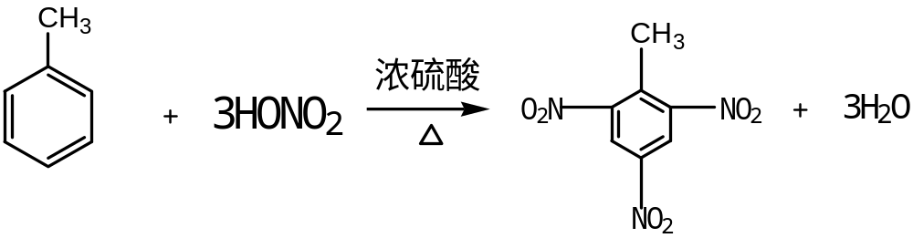
2、苯的同系物的化学性质
(1)氧化反应
⑴在空气中点燃
燃烧时都有浓烟，都有明亮的火焰。
⑵同系物能使酸性KMnO₄褪色
C₆H₅-CH₃
酸性KMnO₄
C₆H₅-COOH
(2)取代反应

Slide 24

(3)加成反应
+ 3H₂
催化剂
CH₃

Slide 25
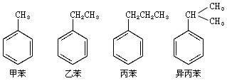
3、苯的同系物的命名
苯是最简单的单环芳烃。苯环上的氢被烷基取代而成的苯的一元取代物没有同分异构，命名时以苯为母体，把烷基作为取代基。如甲苯、乙苯、正丙苯、异丙苯等。

Slide 26
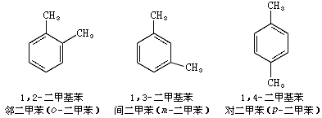
苯的二元取代物有三种异构体。由于取代基的位置不同，在命名时应在名称前注明邻（o-）、间（m-）、或对（p-）等字，或用1，2-、1，3-、1，4-表示。例如:

Slide 27
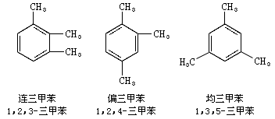
取代基相同的三元取代物有三种异构体，命名时可分别用阿拉伯数字表示取代基的位置，也可用“连”、“偏”、“均”等字头表示。例如：

Slide 28
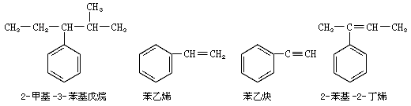
对于结构复杂或支链上有官能团的化合物也可以把支链作为母体，把苯环作为取代基来命名。例如：

Slide 29


芳烃的苯环上去掉一个氢原子所剩下的基团叫芳基，可以用Ar-表示。最常见和最简单的一价芳基C₆H₅-叫苯基，常用Ph-表示。
甲苯分子中苯环上去掉一个氢原子后所剩下的基团叫甲苯基，根据甲苯基位置不同，又有邻、间、对三类。
甲苯的甲基上去掉一个氢原子，该基团称为苯甲基C₆H₅-CH₂-，又称苄基。

Slide 30
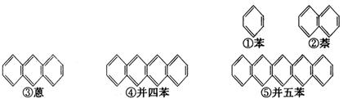

五、稠环芳香烃
苯环之间共用两个碳原子而形成的烃叫稠环芳香烃.

Slide 31
平面环状结构的(BH₂N)₃称为无机苯，它和苯的结构相似(如右图)，则无机苯的二氯代物的同分异构体有
A、2种 B、3种 C、5种 D、4种
H
N
H
B
B
H
H
N
N
H
B
H

Slide 32
分子式为C₈H₁₀的芳香烃，苯环上的一氯取代物只有1种，该芳香烃的结构简式为 ，名称是 。若芳香烃C₉H₁₂的苯环上的一氯取代物只有：①1种结构时，则其结构简式为 ②2种结构时，则其结构简式可能为 ③3种结构时，其结构简式可能为 。

Slide 33
某液态度烃的分子式为C_{m}H_{n}，相对分子质量为氢气的46倍，它能使酸性KMnO₄溶液褪色，而不能使溴水褪色。在催化剂存在下，9.2g该烃与0.3molH₂加成，生成饱和烃C_{m}H_{p}，则m、n、p的值分别为 、 、 ，C_{m}H_{n}的结构简式是 .

